Slide 1

나눔스퀘어OTF ExtraBold
나눔스퀘어OTF Bold
나눔스퀘어OTF
나눔스퀘어_ac ExtraBold
나눔스퀘어_ac Bold
EDCAN 수업 자료
나눔스퀘어_ac
나눔스퀘어 ExtraBold
Firebase
나눔스퀘어 Bold
나눔스퀘어
나눔스퀘어 Light
수업자 : 박희찬

Slide 2
배우는 것들
나눔스퀘어OTF ExtraBold
나눔스퀘어OTF Bold
나눔스퀘어OTF
Firebase가 무엇인지,
Firebase 연동법,
Auth, Firestore, Storage
나눔스퀘어_ac ExtraBold
나눔스퀘어_ac Bold
나눔스퀘어_ac
나눔스퀘어 ExtraBold
나눔스퀘어 Bold
나눔스퀘어
나눔스퀘어 Light

Slide 3
Firebase가 무엇인지
나눔스퀘어OTF ExtraBold
나눔스퀘어OTF Bold
- 서버 없이 서버를 쓸 수 있는 구글이 만든 서버 플러그인
나눔스퀘어OTF
- 백엔드 개발 하나도 없이 로그인, CRUD, 파일 업로드 등을 사용 할 수 있다.
나눔스퀘어_ac ExtraBold
- 안드로이드 이외에도 웹, iOS, 게임, Python 등등에서 사용 할 수 있다.
나눔스퀘어_ac Bold
나눔스퀘어_ac
나눔스퀘어 ExtraBold
나눔스퀘어 Bold
나눔스퀘어
나눔스퀘어 Light

Slide 4
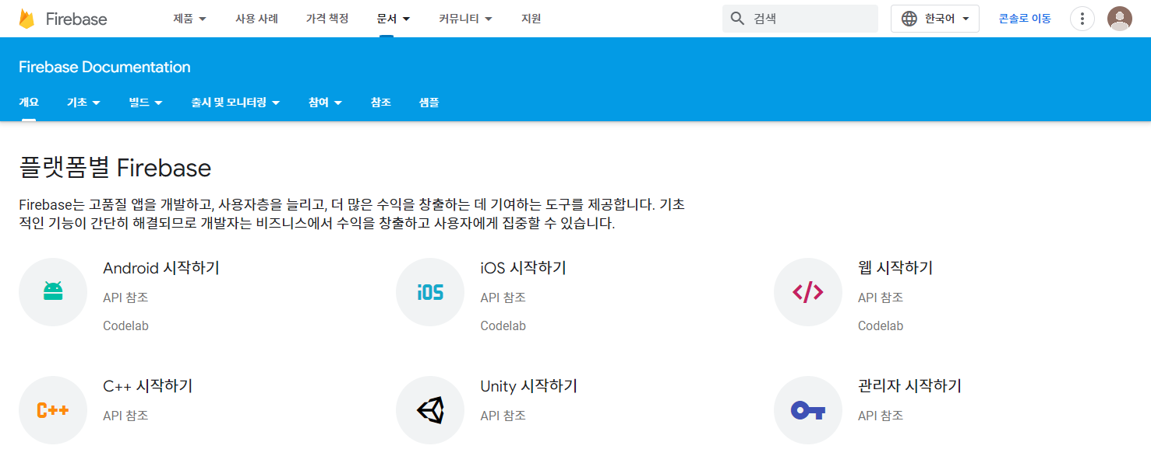
Firebase 공식 문서를 참고하자
나눔스퀘어OTF ExtraBold
나눔스퀘어OTF Bold
- https://firebase.google.com/docs
나눔스퀘어OTF
- 공식문서에 소스 코드 예제가 있다. 이 예제를 복붙만 해도 개발 가능하다
나눔스퀘어_ac ExtraBold
나눔스퀘어_ac Bold
나눔스퀘어_ac
나눔스퀘어 ExtraBold
나눔스퀘어 Bold
나눔스퀘어
나눔스퀘어 Light

Slide 5
나눔스퀘어OTF ExtraBold
나눔스퀘어OTF Bold
Firebase 장점
나눔스퀘어OTF
- 백엔드 날먹이 가능하다.
나눔스퀘어_ac ExtraBold
- 구글 로그인, 페이스북 로그인, 깃허브 로그인 등이 정말 쉽게 가능하다.
나눔스퀘어_ac Bold
- 공식 문서만 보고 공부 가능하다.
나눔스퀘어_ac
나눔스퀘어 ExtraBold
Firebase 단점
나눔스퀘어 Bold
- 서버를 완벽하게 대체하지 못한다.
나눔스퀘어
- 데이터 필터링이 어렵다.
나눔스퀘어 Light

Slide 6
Firebase 구성 요소
나눔스퀘어OTF ExtraBold
나눔스퀘어OTF Bold
- Auth : 회원 기능
- Firestore : 데이터 베이스 기능
나눔스퀘어OTF
- Storage : 사진, 파일 업로드
나눔스퀘어_ac ExtraBold
- Cloud Messaging(FCM) : 푸시 알람 기능
나눔스퀘어_ac Bold
- Hosting : 웹 호스팅 기능
나눔스퀘어_ac
- Realtime Database : 구버전 데이터 베이스
나눔스퀘어 ExtraBold
- Realtime Database : 구버전 데이터 베이스
나눔스퀘어 Bold
나눔스퀘어
나눔스퀘어 Light

Slide 7
Firebase 연동법
나눔스퀘어OTF ExtraBold
나눔스퀘어OTF Bold
- Firebase 연동은 크게 두 부분으로 나뉜다.
나눔스퀘어OTF
Ⅰ. Firebase 프로젝트 만들기
Ⅱ. 만들어준 프로젝트를 안드로이드 앱에 연동하기
나눔스퀘어_ac ExtraBold
나눔스퀘어_ac Bold
나눔스퀘어_ac
나눔스퀘어 ExtraBold
나눔스퀘어 Bold
나눔스퀘어
나눔스퀘어 Light

Slide 8
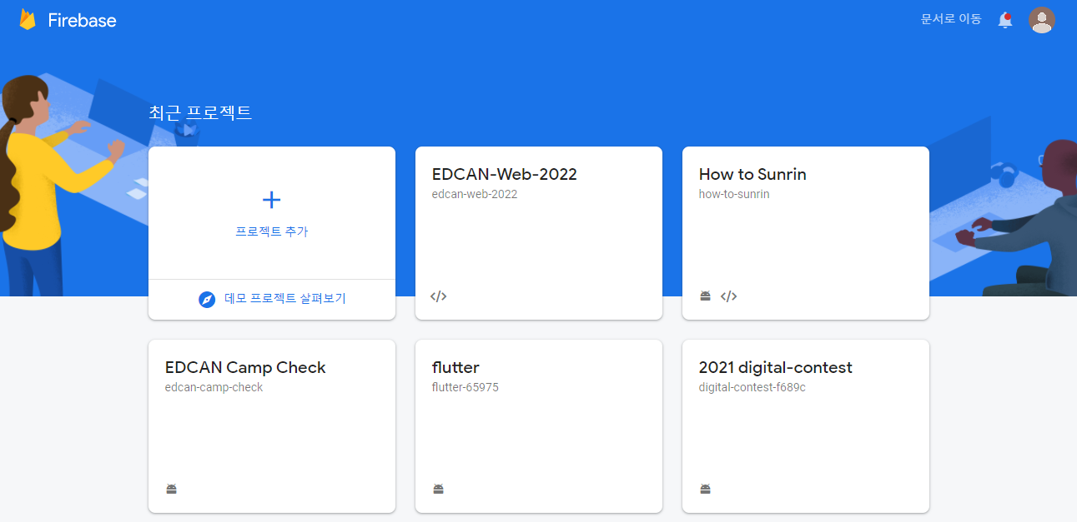
Firebase 연동법
나눔스퀘어OTF ExtraBold
나눔스퀘어OTF Bold
1. Firebase 콘솔에 접속한다. https://console.firebase.google.com/
나눔스퀘어OTF
나눔스퀘어_ac ExtraBold
나눔스퀘어_ac Bold
나눔스퀘어_ac
나눔스퀘어 ExtraBold
나눔스퀘어 Bold
2. 프로젝트 추가를 눌러준다.
나눔스퀘어
나눔스퀘어 Light

Slide 9
Firebase 연동법
나눔스퀘어OTF ExtraBold
나눔스퀘어OTF Bold
1. Firebase 콘솔에 접속한다. https://console.firebase.google.com/
나눔스퀘어OTF
나눔스퀘어_ac ExtraBold
나눔스퀘어_ac Bold
나눔스퀘어_ac
나눔스퀘어 ExtraBold
나눔스퀘어 Bold
2. 프로젝트 추가를 눌러준다.
나눔스퀘어
나눔스퀘어 Light

Slide 10

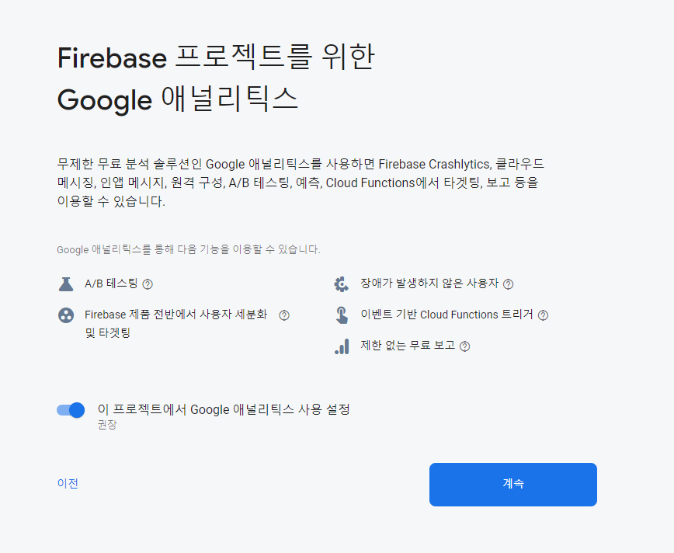
Firebase 연동법
나눔스퀘어OTF ExtraBold
나눔스퀘어OTF Bold
3. 프로젝트 이름을 입력한다.
나눔스퀘어OTF
나눔스퀘어_ac ExtraBold
나눔스퀘어_ac Bold
나눔스퀘어_ac
4. 계속을 눌러준다.
나눔스퀘어 ExtraBold
나눔스퀘어 Bold
나눔스퀘어
나눔스퀘어 Light

Slide 11
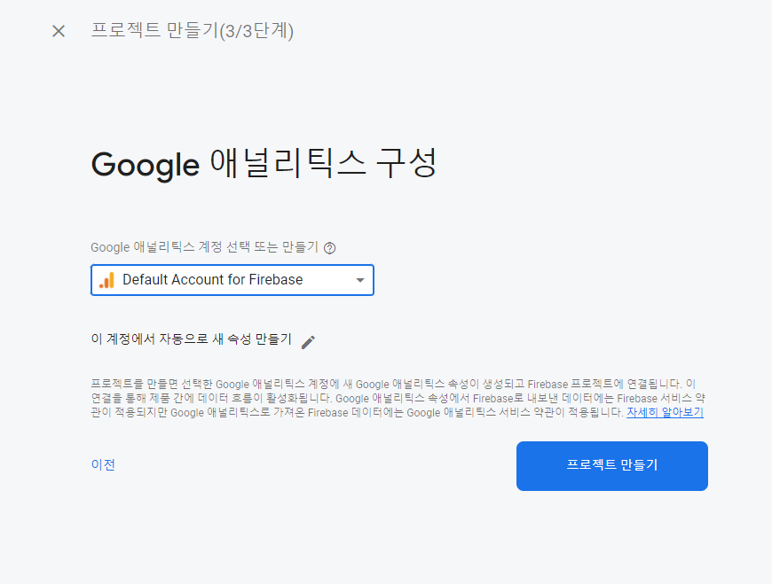
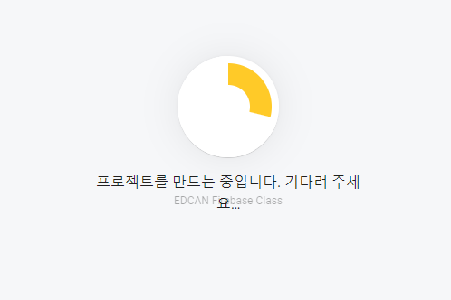
Firebase 연동법
나눔스퀘어OTF ExtraBold
나눔스퀘어OTF Bold
3. Default Account for Firebase를 선택한다.
나눔스퀘어OTF
나눔스퀘어_ac ExtraBold
나눔스퀘어_ac Bold
나눔스퀘어_ac
4. 잠시동안 기다린다. 그동안 핸드폰을 봐준다.
나눔스퀘어 ExtraBold
나눔스퀘어 Bold
나눔스퀘어
나눔스퀘어 Light

Slide 12

강조 설명
Firebase 연동법
나눔스퀘어OTF ExtraBold
나눔스퀘어OTF Bold
나눔스퀘어OTF
나눔스퀘어_ac ExtraBold
다양한 Firebase 기능들
나눔스퀘어_ac Bold
프로젝트가 완성되면 해당 프로젝트의
콘솔창이 나온다.
나눔스퀘어_ac
나눔스퀘어 ExtraBold
나눔스퀘어 Bold
나눔스퀘어
나눔스퀘어 Light

Slide 13
강조 설명
Firebase 연동법
나눔스퀘어OTF ExtraBold
나눔스퀘어OTF Bold
나눔스퀘어OTF
나눔스퀘어_ac ExtraBold
나눔스퀘어_ac Bold
5. 안드로이드 앱과 프로젝트 연동을 위해
안드로이드 앱 추가하기 버튼을 클릭한다.
나눔스퀘어_ac
나눔스퀘어 ExtraBold
나눔스퀘어 Bold
나눔스퀘어
나눔스퀘어 Light

Slide 14
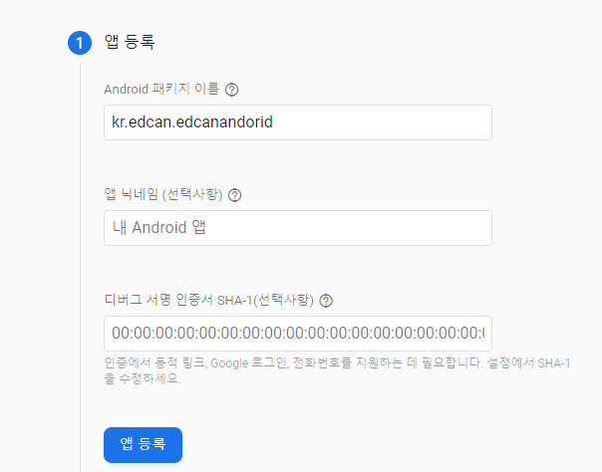
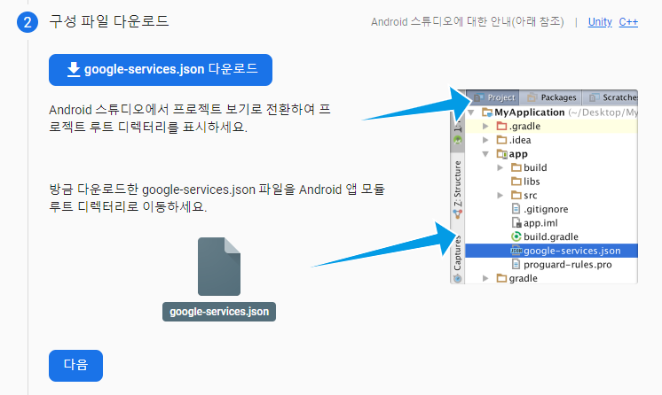
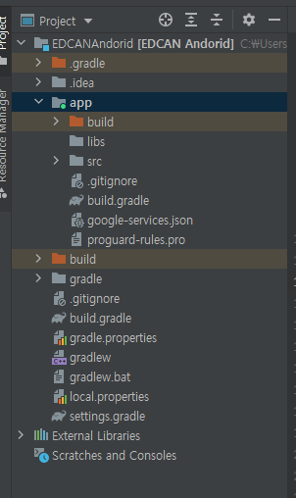
강조 설명
Firebase 연동법
나눔스퀘어OTF ExtraBold
나눔스퀘어OTF Bold
5. 연동하려고 하는 앱의 패키지를 입력해준다.
나눔스퀘어OTF
- [앱 등록] 버튼을 누른다.
나눔스퀘어_ac ExtraBold
나눔스퀘어_ac Bold
나눔스퀘어_ac
google-service.json 파일을 다운로드 받고
안드로이드 프로젝트의 app 폴더 안에 넣는다.
나눔스퀘어 ExtraBold
나눔스퀘어 Bold
나눔스퀘어
나눔스퀘어 Light

Slide 15
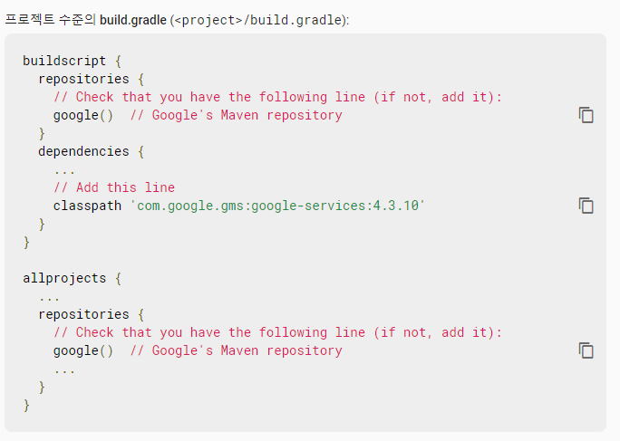
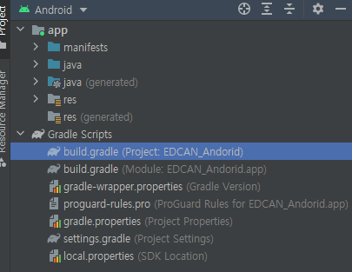
강조 설명
Firebase 연동법
나눔스퀘어OTF ExtraBold
나눔스퀘어OTF Bold
7. 안드로이드 프로젝트의 프로젝트 수준 build.gradle 파일에 다음 코드를 추가해준다.
나눔스퀘어OTF
나눔스퀘어_ac ExtraBold
나눔스퀘어_ac Bold
project/build.gradle
buildscript { repositories { // Check that you have the following line (if not, add it): google() // Google's Maven repository } dependencies { classpath 'com.google.gms:google-services:4.3.10' } } // Top-level build file where you can add configuration options common to all sub-projects/modules. plugins { id 'com.android.application' version '7.1.0' apply false id 'com.android.library' version '7.1.0' apply false id 'org.jetbrains.kotlin.android' version '1.6.10' apply false } allprojects { repositories { // Check that you have the following line (if not, add it): // google() // Google's Maven repository } } task clean(type: Delete) { delete rootProject.buildDir }
나눔스퀘어_ac
나눔스퀘어 ExtraBold
나눔스퀘어 Bold
나눔스퀘어
나눔스퀘어 Light

Slide 16
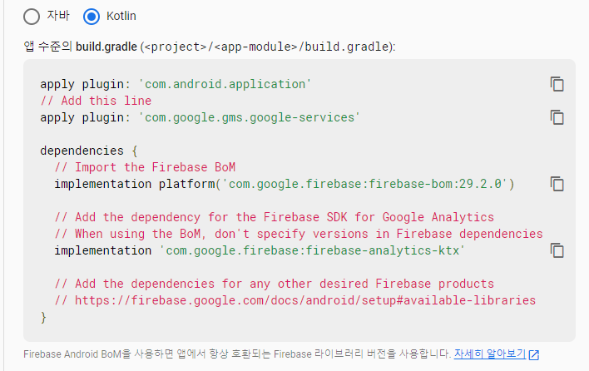
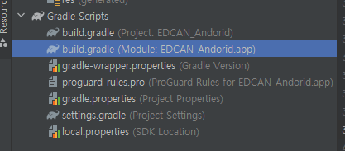
강조 설명
강조 설명
Firebase 연동법
나눔스퀘어OTF ExtraBold
나눔스퀘어OTF Bold
8. 안드로이드 프로젝트의 앱 수준 build.gradle 파일에 다음 코드를 추가해준다.
나눔스퀘어OTF
app/build.gradle
plugins { id 'com.android.application' id 'org.jetbrains.kotlin.android' id 'kotlin-kapt' } apply plugin: 'com.android.application' apply plugin: 'com.google.gms.google-services' android { … } dependencies { implementation platform('com.google.firebase:firebase-bom:29.2.0') implementation 'com.google.firebase:firebase-analytics-ktx’
… }
체크
나눔스퀘어_ac ExtraBold
나눔스퀘어_ac Bold
나눔스퀘어_ac
나눔스퀘어 ExtraBold
나눔스퀘어 Bold
나눔스퀘어
나눔스퀘어 Light

Slide 17
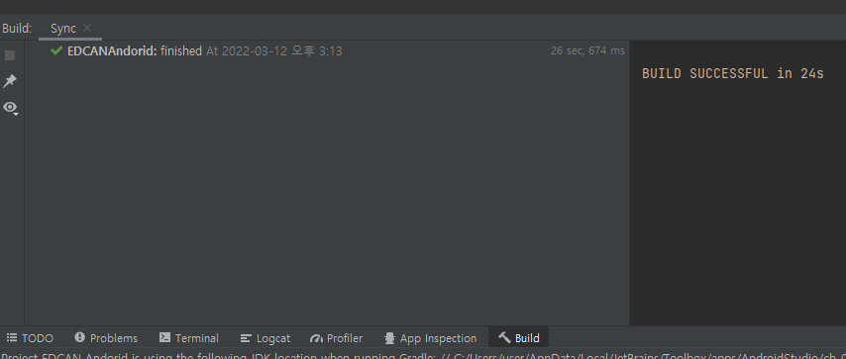
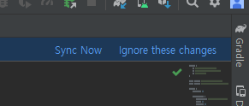
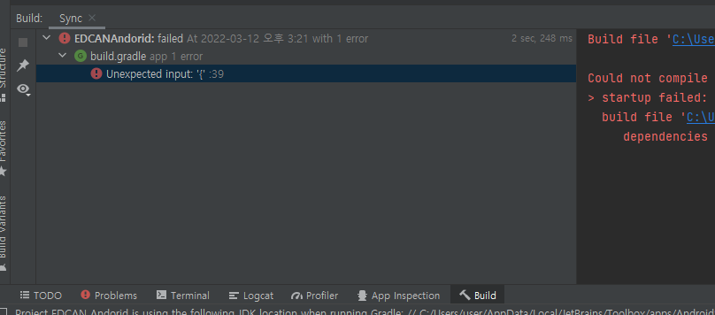
강조 설명
강조 설명
Firebase 연동법
나눔스퀘어OTF ExtraBold
나눔스퀘어OTF Bold
9. Android Studio 오른쪽 위에 Sync Now를 눌러준다.
나눔스퀘어OTF
나눔스퀘어_ac ExtraBold
나눔스퀘어_ac Bold
성공
나눔스퀘어_ac
나눔스퀘어 ExtraBold
나눔스퀘어 Bold
나눔스퀘어
나눔스퀘어 Light
TMI
build.gradle 파일에 코드를 수정하면 항상 Sync Now를 해줘야 한다.
실패

Slide 18

강조 설명
강조 설명
Firebase 연동법
나눔스퀘어OTF ExtraBold
나눔스퀘어OTF Bold
10. 콘솔에 돌아오면 추가한 프로젝트가 보인다.
나눔스퀘어OTF
나눔스퀘어_ac ExtraBold
나눔스퀘어_ac Bold
나눔스퀘어_ac
나눔스퀘어 ExtraBold
나눔스퀘어 Bold
나눔스퀘어
나눔스퀘어 Light

